Slide 1
第15章 微型计算机系统结构
M/
《微型计算机原理与接口技术》
第5版

Slide 2
§15.4 多核处理器技术
15.4.1 双核处理器的诞生
15.4.2 Intel智能酷睿多核处理器

Slide 3
15.4.1 双核处理器的诞生
继P4 HT 6xx之后，Intel又在2005年11月发布了P4 HT 662和672，它们在P4 6xx基础上增加了虚拟技术(Virtual Technology，VT)的支持。
第二年春季，Intel发布了核心代号为Cedar Mill的最后一个奔腾4版本处理器，即P4 HT 631/641/651/661，采用65nm工艺，具有P4 662和672的特点，并较好解决了CPU过热的问题。
但是处理器的发展遇到了瓶颈，主频跨不过4GHz的台阶，如果再提升，温度会升高到烧坏CPU。因此，Intel和AMD等均开始致力于双核心处理器的研发。

Slide 4
15.4.1 双核处理器的诞生
2005年5月，Intel发布双核处理器Pentium D 820/ 830/ 840。其芯片技术同于P4，仍是超长流水线Netburst核心架构，90nm工艺。实际上是将2个CPU内核封装在一起，连到同个前端总线上，可看成“双芯”方案。但它毕竟是首次出现在PC机上的多核处理器。
两个内核可同时管理多项活动，并提高了速度，在多媒体和图形图像处理等应用领域，充分体现了双核CPU的优越性。但两个核心会产生总线争抢，影响性能，也为未来更多核心的集成埋下了隐患。
这是计算机发展的又一个里程牌，微型机发展拉开了多核心处理器的序幕。

Slide 5
15.4.1 双核处理器的诞生
2006年1月，Intel又发布了一组双核处理器PD 920/ 930/940/950和PD 955 EE，65nm工艺，都支持VT技术。极致版PD 955 EE工作在3.46GHz，FSB达到1066MT/s，具有2MB×2的L2，并引入了超线程技术，能在一个系统上同时执行4个线程。采用了更先进的功耗控制技术，发热功率130W，与90nm工艺的PD 8x0相当。
AMD发布第一款双核处理器Athlon 64 x2的时间仅比Intel晚了5天，采用的K8架构是真正意义上的“双核”。通过超传输技术（HyperTransport）让CPU内核直接与外部I/O相连，不通过FSB，并使用集成内存控制器技术，没有资源争抢问题，性能胜过PD系列，价格又比较便宜。

Slide 6
15.4.1 双核处理器的诞生
PD的失利使Intel意识到NetBurst架构走到了极限。Intel在2006年7月推出了一批基于Core微架构的高能效比的Core 2（酷睿2）双核处理器，面向桌面PC和笔记本电脑，其核心代号为Conroe。
此后2∼3年，一批酷睿2/4核处理器进入市场。采用了65nm的Core架构和45nm的Penryu架构，都是LGA 775引脚，L2增到2～6MB，TDP控制在65w内。
如Core 2 Duo E6600，Core 2 Quad Q8300等，“Duo”双核，“Quad”4核。
大多采用了MMX、SSE、SSE2、SSE3、SSSE3、EIST、Intel 64、XD-bit、iAMT2、Intel VT-x、TXT等先进技术，性能提升高达40%。

Slide 7
§15.4 多核处理器技术
15.4.1 双核处理器的诞生
15.4.2 Intel智能酷睿多核处理器

Slide 8
15.4.2 Intel智能酷睿多核处理器
1. Intel智能酷睿多核处理器
2008年11月，Intel推出Nehalem架构的4核Core i7系列桌面处理器Core i7 920、940和965，与Intel X58+ ICH10R芯片组配套。i代表智能，7无含义。
采用45nm工艺，含7.31亿个晶体管，LGA 1366封装；最高主频3.2GHz，24倍频；CPU和北桥采用QPI总线连接，速度2.4GT/s；支持三通道的DDR3-1066内存条，L2=256KB×6，L3=8MB。
还支持VT-x、EIST、超线程和睿频(Turbo Boost)等先进技术，超线程和睿频是公认的智能技术。从此，多核处理器技术进入了智能化时代。
此后，相继推出了其它系列的Core i7以及Core i5和Core i3两个新版本。

Slide 9
2.第一代智能酷睿多核处理器
Intel为这些智能酷睿多核处理器融入了两大智能技术：超线程技术与睿频加速技术2.0。
1）超线程技术
最早出现在2002年的P4上。它利用特殊的硬件指令，把单个物理核心模拟成两个核心，每个核心都能使用线程级并行计算，从而兼容多线程操作系统和软件，减少了CPU闲置时间，提高了运行效率。
第一代Core i3/i5/i7再次引入超线程技术，使它们的多任务/多线程性能提升20～30%。

Slide 10
2.第一代智能酷睿多核处理器
2）睿频加速技术（Turbo Boost）
基于CPU的电源管理技术来实现加速。
通过分析当前CPU负载情况，智能地关闭一些用不上的核心，把能源留给正在使用的核心，并使它们运行在更高的频率，从而达到更高的性能。
而在需要多个核心时，动态开启相应的核心，智能调整频率。
这样，在不影响CPU的TDP情况下，能把核心工作频率调得更高。

Slide 11
3.第二代智能酷睿多核处理器
1）Sandy Bridge架构
2011年Intel推出了一批架构和代号均为Sandy Bridge (SNB)的Core i3/i5/i7处理器和Pentium双核系列处理器，采用32nm工艺和高K金属栅极晶体管技术，LGA1155封装，最多为8核心，含9亿多晶体管，与Intel Z68芯片组配套。
它们面向主流用户、游戏玩家和高端爱好者。
与第一代产品比较，有以下重要创新：
全新的SNB微架构，功耗更低，不仅延长电池续航时间，而且能显著提高系统性能。
优化的睿频加速技术2.0，提供更智能和高效的加速技术。

Slide 12
Sandy Bridge架构
内置高性能GPU，也称核芯显卡，提供更强的视频编码和图形功能, 将会生成栩栩如生的3D动画效果。
引入全新的环形联通架构（RING），保证低延迟、高效率通讯，能使CPU与GPU共享L3高速缓存，大幅提升GPU性能。
全新的高级矢量扩展（AVX）指令集，支持256位的SIMD技术，浮点性能翻倍，矩阵计算比SSE技术快90%。
在第二代Core i5/i7中引入了高级加密标准（AES）指令集，显著提高了资料的安全性及保密性。

Slide 13
3.第二代智能酷睿多核处理器
2）Sandy Bridge-E架构
2011年11月，三款核心架构仍是SNB，但代号为Sandy Bridge-E的Core i7 3xxx处理器发布，即3820、3930K和极致版3960X。
例如，6核/12线程的3930X，含15MB的L3，32nm工艺，22.7亿个晶体管，引脚数多达2011。外频100MHz，×33倍频后达3.3GHz。由于有睿频技术，在5～6个核心加速时，核心工作频率可自动超至3.6GHz，3～4个核心时升至3.7GHz，1～2个核心运行时则能加速到最高值3.9GHz。
可与X79芯片组配套，构成高端PC机。

Slide 14
Sandy Bridge-E架构
SNB-E是Sandy Bridge的多核扩展，它在SNB的基础上又增加了不少新特点，其中有两点最大变化：
内置DDR3-1600四通道内存控制其，可提供高达42.7GB/s的内存带宽。
由CPU提供两条PCI-E ×16通道。
值得一提的是与之配套的X79芯片组，它可以为主板提供以下的主要配置：
支持4个PCI-E 3.0 ×16插槽。
提供8条PCI-E 2.0通道。
支持14个USB 2.0接口。
提供2组SATA 6Gbps接口和4组SATA 3Gbps接口。

Slide 15
Sandy Bridge-E架构
支持规格为RAID 0/1/5/10的磁盘阵列。
有2个千兆网络接口。
内存的最大容量为64GB，这是至今支持内存容量最高的主板。
图15.9是Intel推出的DX79SI主板图，采用X79芯片组设计，可运行这三款Sandy Bridge-E架构的CPU。

Slide 16
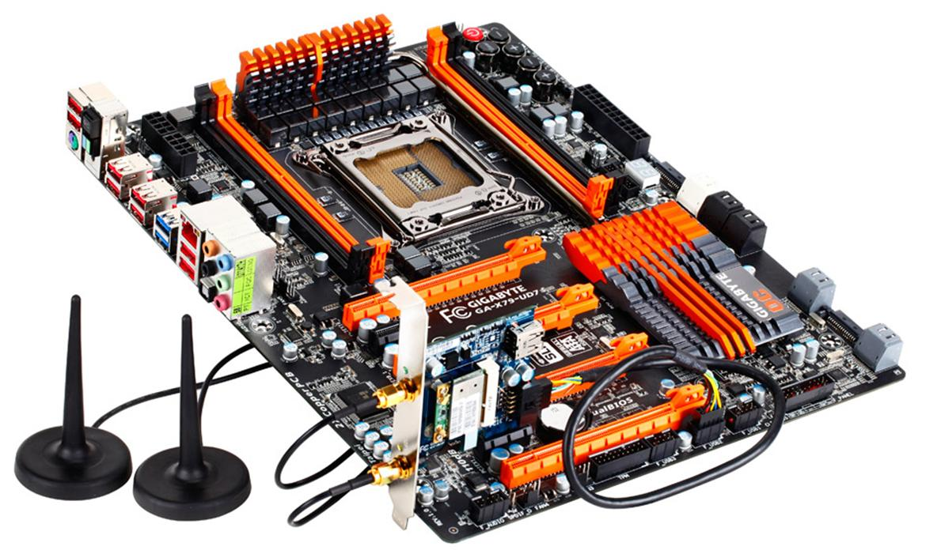
图15.9 Intel DX79SI主板

Slide 17
Intel DX79SI主板
主板采用ATX板型，含
8个DDR3 DIMM内存插槽
3个PCI-E x16插槽
2个PCI-E x1插槽和1个PCI插槽
2个SATA 6Gbps、4个SATA 3Gbps接口
前置USB 3.0扩展接口，并支持PCI-E 3.0技术
后置2个USB 3.0、6个USB 2.0、1个IEEE 1394、2个千兆网卡、1组带光纤输出的HD Audio接口
CPU和显卡散热是高端计算机设计中的一个技术难题，通常采用散热片+热管为电源和CPU等部分散热。为更好发挥多核处理器的超频工作特长，主板规范建议对处理器采用水冷散热。

Slide 18
4.第三代智能酷睿多核处理器
2012年4月发布，4核CPU，用22nm的Ivy Bridge架构和3-D三栅极晶体管技术，三维的晶体管布局增加了密度。
例如, 4核的Core i7-3610 QM，在160mm²芯片上集成了14亿晶体管，TDP仅45w。
第三代多核处理器增加的新技术：
重新设计核芯显卡4000，支持微软图形接口技术DirectX 11、开放图形库OpenGL 3.1和开放运算语言OpenCL 1.1。3-D图形分辨率和细节双倍提升。
内置Intel高速视频同步技术2.0，视频转换速度提升两倍，比三年前的PC速度快23倍。

Slide 19
4.第三代智能酷睿多核处理器
3-D三栅极晶体管技术和微架构升级，成倍提升了3D显示和高清媒体处理性能。
集成到PCH芯片中的 USB 3.0以及集成在处理器上的PCI-E3.0总线，可以提供更快的数据传输速度和更宽的数据通道。
增加了实用的安全功能，包括Intel的Secure Key安全密钥和OS Guard，以保障个人数据资料和身份安全。
这三代智能酷睿多核处理器，正用到性能强劲的高端台式机、笔记本电脑以及超薄一体机和超极本（Ultrabook）电脑中。

